Slide 1
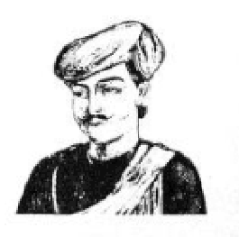
धन्यवाद
मतिराम

Slide 2
मतिराम : जीवन परिचय
जन्म - सन 1617
निधन – सन 1736
कृतियाँ - फूल-मंजरी 1678,
रसराज 1690,
ललित-ललाम 1720,
मतिराम-सतसई 1740|

Slide 3
धन्यवाद डॉ. नीतू परिहार सहायक आचार्य हिंदी-विभाग मोहनलाल सुखाडिय़ा विश्व विद्यालय, उदयपुर, (राजस्थान)

